Slide 1

PHÒNG GIÁO DỤC VÀ ĐÀO TẠO QUẬN LONG BIÊN
TRƯỜNG TIỂU HỌC ÁI MỘ A
Bài giảng trực tuyến lớp 3
Môn: Chính tả
Bài : Hai Bà Trưng
Giáo viên: Nguyễn Thị Thu Lan

Slide 2
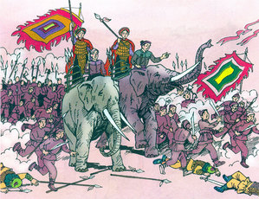
Hai Bà Trưng

Slide 3
Thứ ba ngày 17 tháng 1 năm 2022
Chính tả( nghe –Viết)
Hai Bà Trưng

Slide 4
Hai Bà Trưng
Thành trì của giặc lần lượt sụp đổ dưới chân của đoàn quân khởi nghĩa. Tô Định ôm đầu chạy về nước. Đất nước ta sạch bóng quân thù. Hai Bà Trưng trở thành hai vị anh hùng chống ngoại xâm đầu tiên trong lịch sử nước nhà.

Slide 5
Hướng dẫn viết từ khó
Sụp đổ, lần lượt, khởi nghĩa, chống ngoại xâm

Slide 6

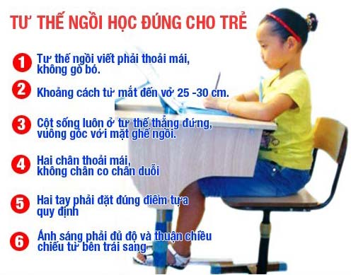

Slide 7
* Bài tập 2: Điền vào chỗ trống
a) l hay n ?
lành…ặn ; nao …úng ; …anh lảnh
l
n
l
b)
iêt hay iêc?
- đi biền b....
- thấy tiêng t...
- xanh biêng b...
iệt
iếc
iếc

Slide 8
Bài 3a. Thi tìm nhanh các từ ngữ :
a) Chứa tiếng bắt đầu bằng l.
Mẫu : lạ, lao động, liên lạc, long lanh, lập đông …
a) Chứa tiếng bắt đầu bằng chữ n.
Mẫu : nón, nông thôn, nóng nực, nuôi tầm, nôi …

Slide 9
Bài tập 3b:
Thi tìm nhanh các từ ngữ:
Chứa tiếng bắt đầu bằng iêt:
- viết, mải miết, thiết tha, da diết, diệt ruồi, tiết kiệm, kiệt sức, hiểu biết…
Chứa tiếng bắt đầu bằng iêc:
- việc làm, xanh biếc, con diệc, mỏ thiếc, liếc mắt, tiếc của, xem xiếc…

Slide 10



Tạm biệt các con!
Chúc các con chăm ngoan, học giỏi

